Slide 1
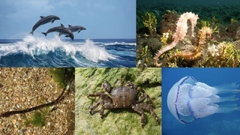
Жители водной стихии

Slide 2
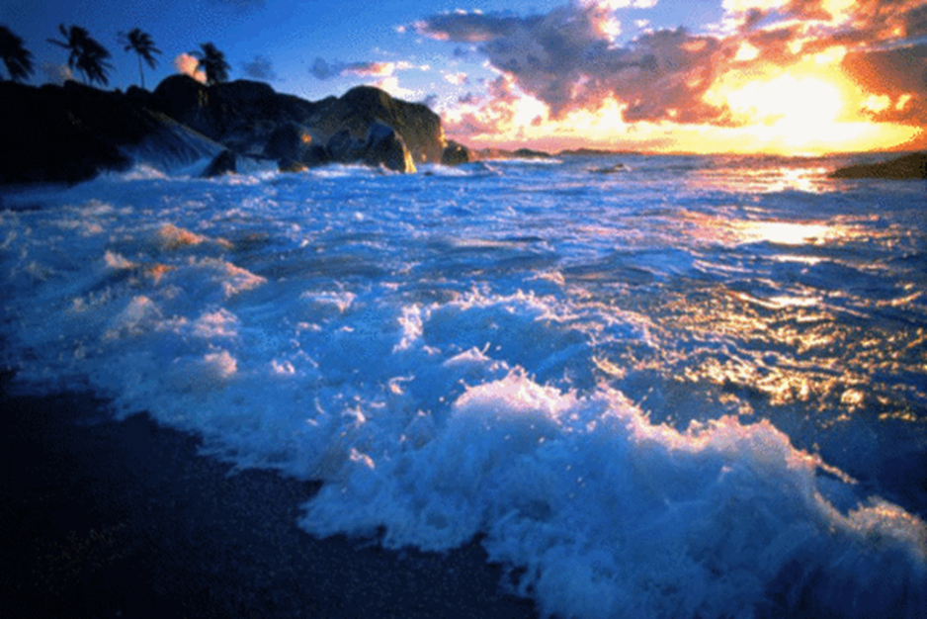
Вода как среда обитания
Площадь Мирового океана составляет 70 % поверхности Земли, то есть 361 млн. кв. км.
В мировом океане обитает значительное количество живых организмов.
Мировой океан вырабатывает большую часть кислорода на планете.

Slide 3
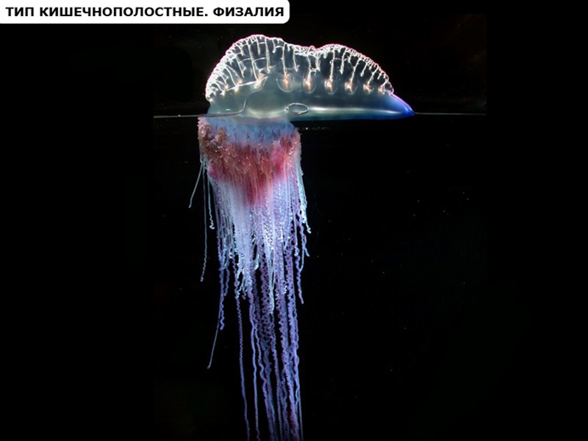
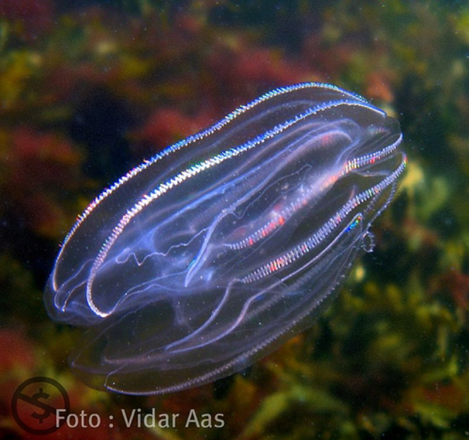
Водная среда
В водной среде обитают гидробионты
нейстон – организмы, обитающие у поверхностной пленки воды (простейшие, клопы-водомерки)
плейстон – организмы, плавающие на поверхности воды
(португальский кораблик)

Slide 4
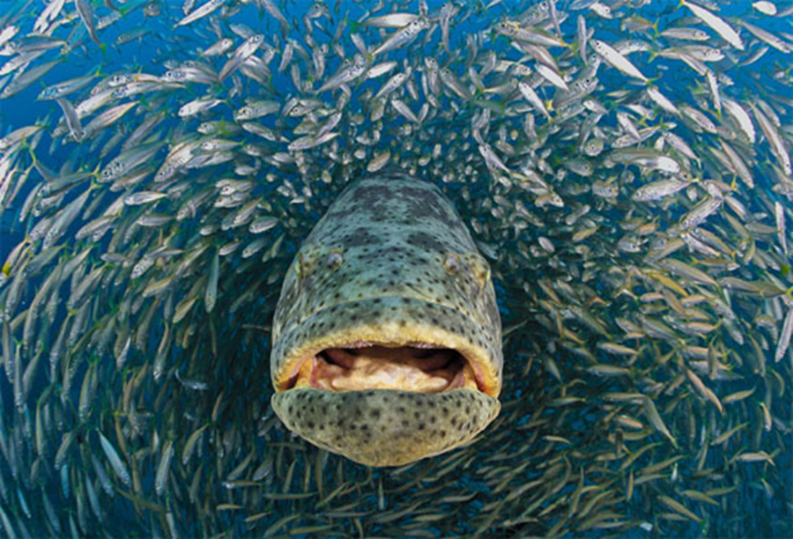
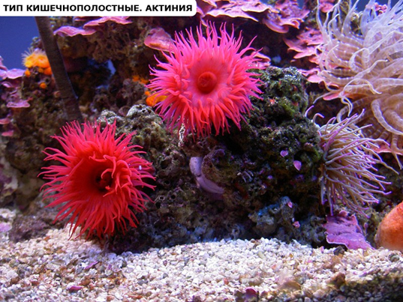
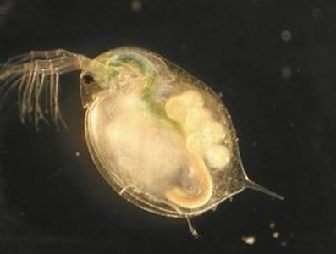
гипонейстон – организмы, живущие под поверхностью воды (личинки кефали, хамсы, веслоногие рачки)
планктон – живущие в толще воды, не способные противостоять течению (фито- и зоопланктон)
нектон – активно плавающие животные
бентос – обитатели дна

Slide 5
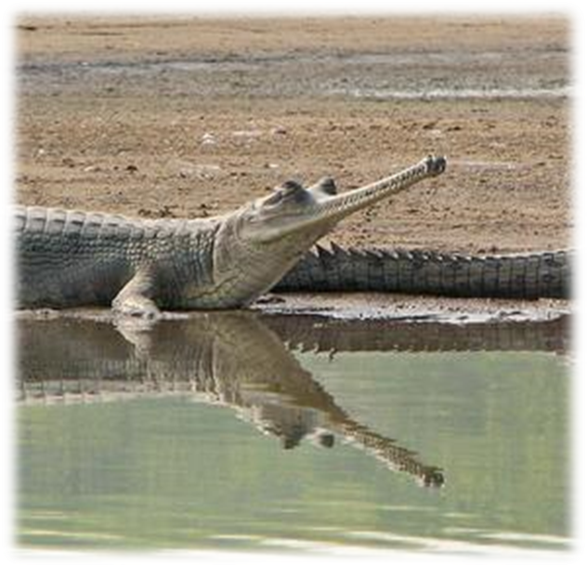
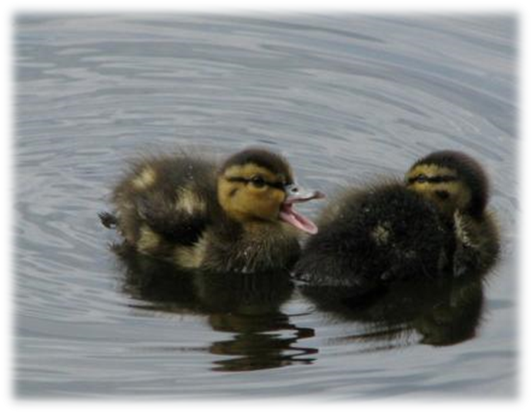
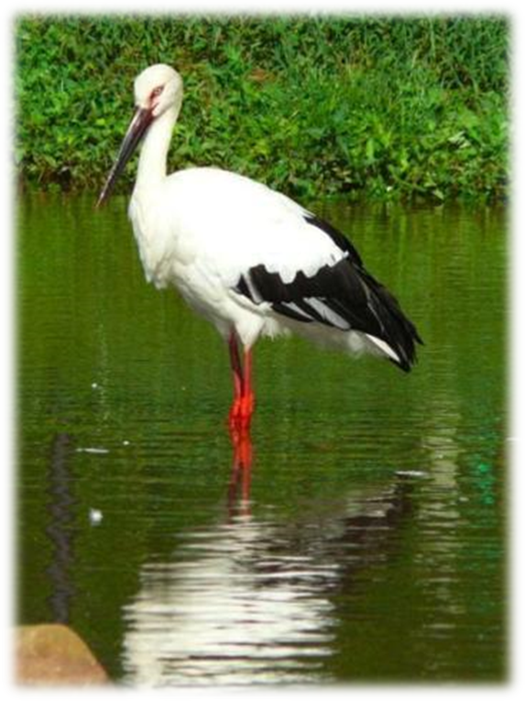
Животные двух сред обитания
Крокодил ходит по суше и плавает в воде
Утки плавают в воде, ходят по суше, летают по воздуху
Аист охотится у воды

Slide 6
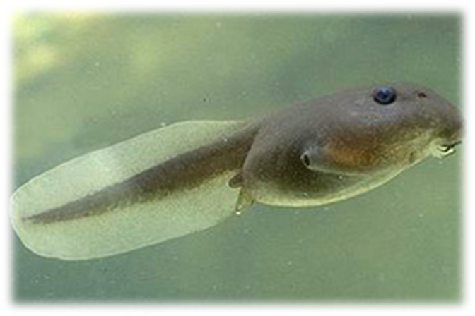
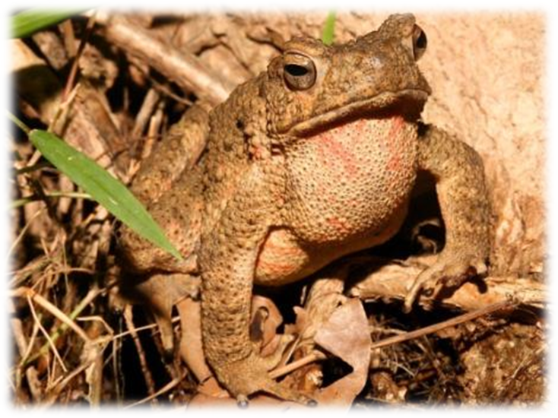
Начало жизни в одной среде, взрослая жизнь – в другой
Головастики жабы развиваются в воде
Взрослая жаба живёт вдали от водоёма

Slide 7
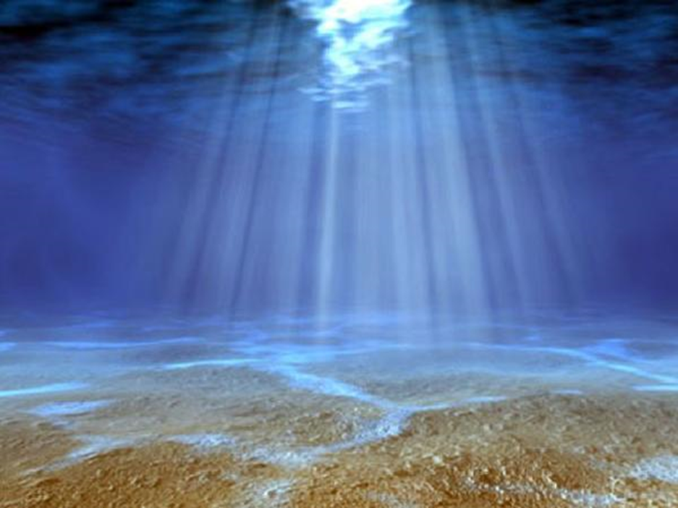
Особенности ВОДНОЙ среды
С каждым метром в глубину давление толщи воды сильно возрастает, а освещённость падает, вплоть до полного мрака.
Воды океана содержат много солей.
Средняя температура
вод мирового океана
4 – 6 градусов.

Slide 8
Приспособленность организмов к жизни в водной среде
Органы дыхания
Рыбы и раки дышат жабрами. Это специальные органы, которые извлекают из воды растворенный в ней кислород.
Лягушка, находясь под водой, дышит кожей.
Освоившие водную среду звери дышат легкими, поднимаясь к поверхности воды для вдоха.
Подобным образом ведут себя и водные жуки. Только у них, как и у других насекомых, не легкие, а особые дыхательные трубочки – трахеи.

Slide 9
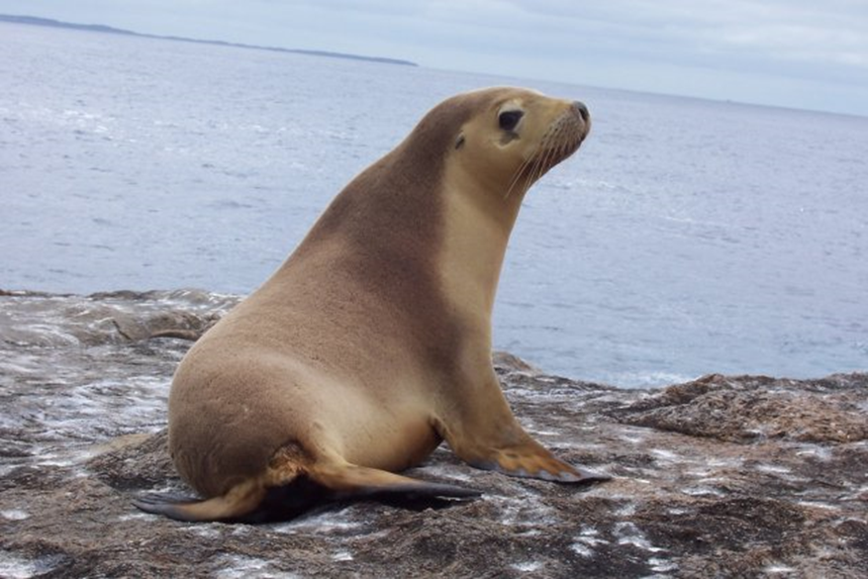
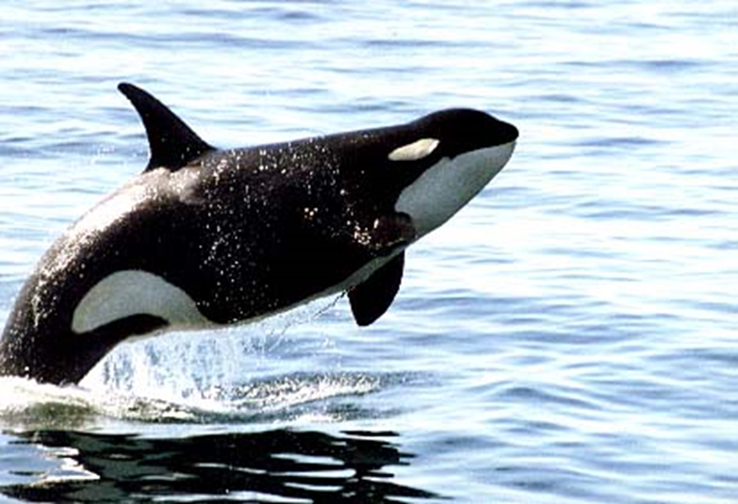
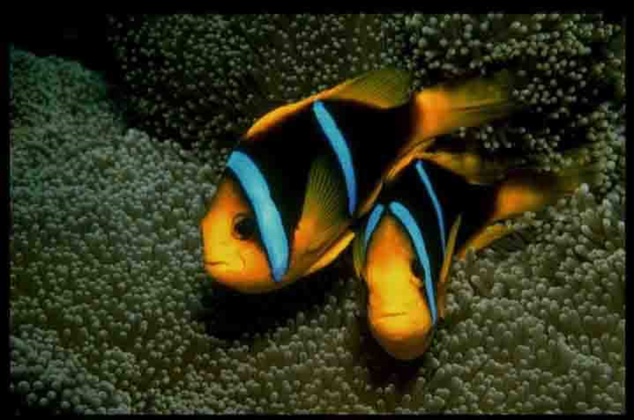
Обтекаемая форма тела
Встречается у различных групп организмов, обитающих в воде – для снижения лобового сопротивления, что приводит к снижению энергозатрат на плавание.

Slide 10
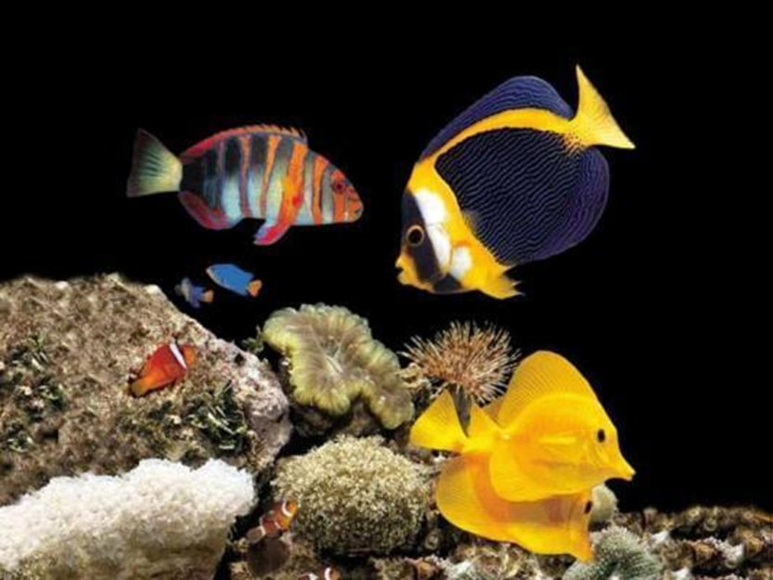
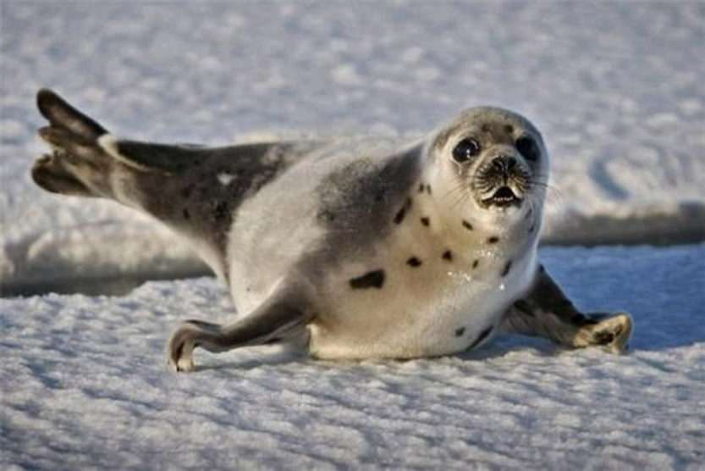
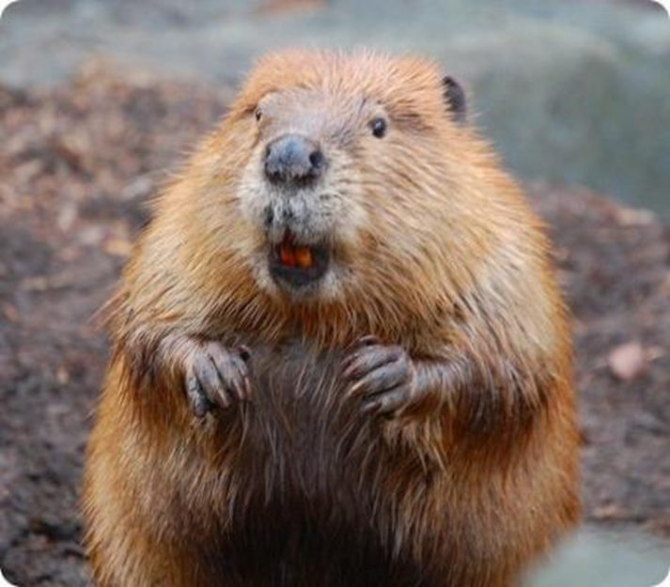
Приспособления для плавания
Плавники, ласты, перепонки между пальцев

Slide 11
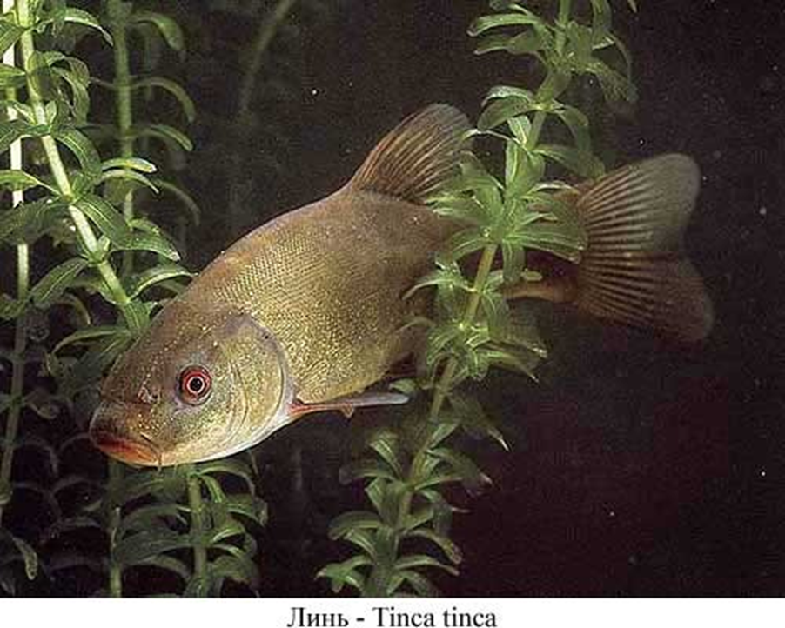
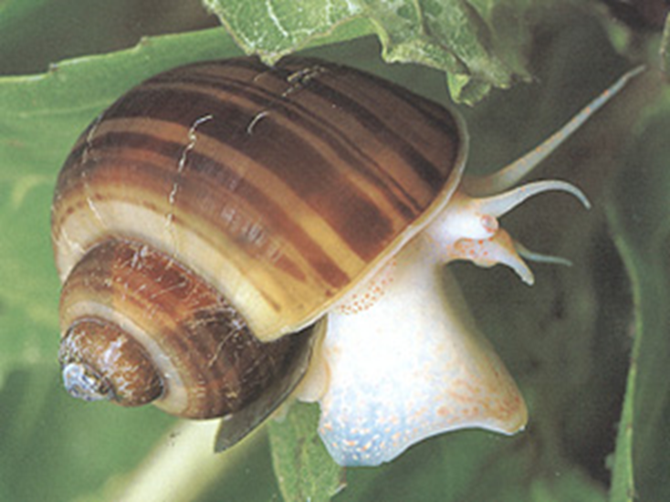
Наличие слизи на теле у некоторых водных животных для снижения силы трения

Slide 12
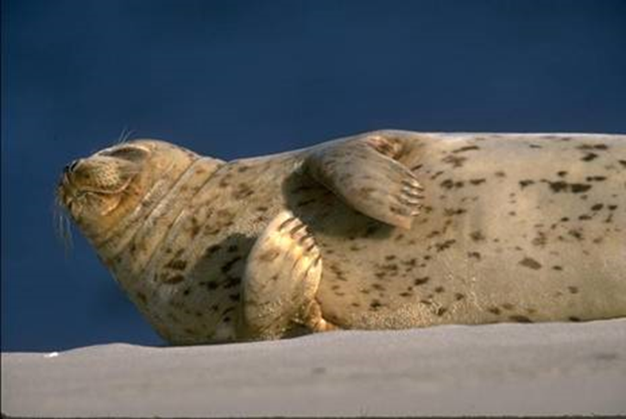
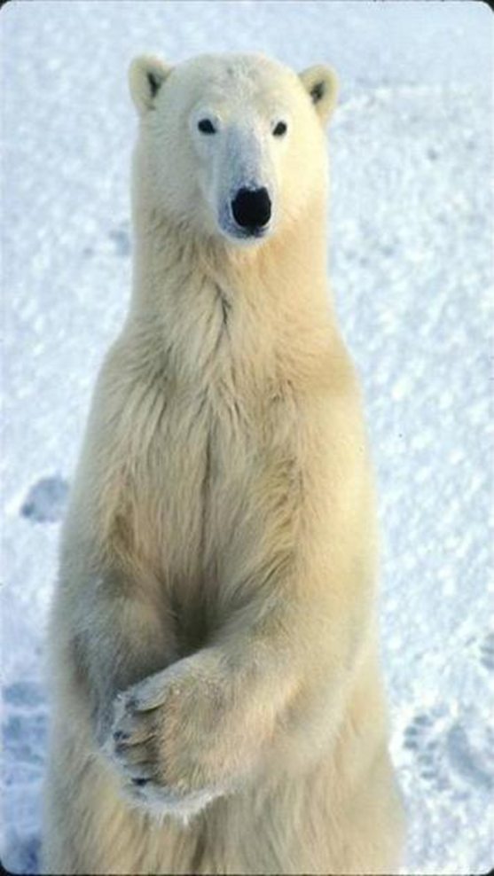
Толстый слой подкожного жира

Slide 13
заключение
Вода является средою, которая во много раз плотнее воздуха. В силу этого она оказывает на живущие в ней организмы определённое давление и в то же время обладает способностью поддерживать тела, согласно закону Архимеда, по которому всякое тело, находящееся в воде, теряет в весе столько, сколько весит вытесненная им вода.
Сохраняя и оберегая воду наших рек, озёр, прудов, мы сохраняем и жизни наших братьев меньших!

Slide 14
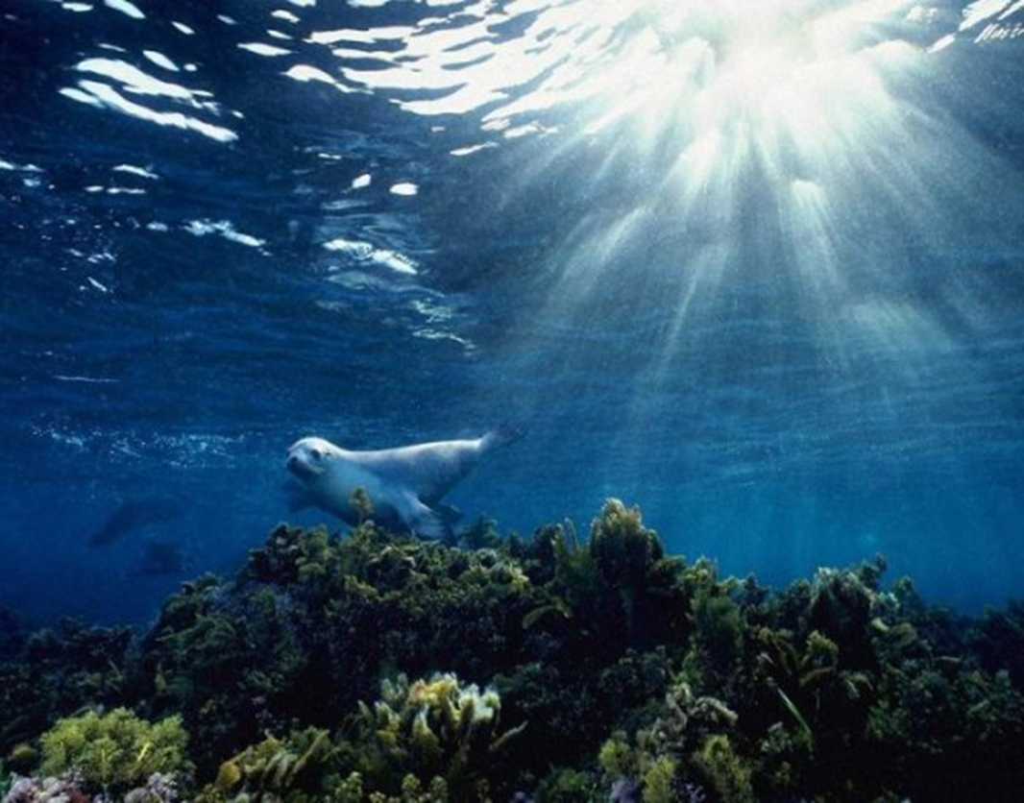
Спасибо за внимание!

